Slide 1

PYTAP
@zupinnovation

Slide 2
PYTAP – Python Test Automation Platform
Plataforma de automação de testes em Python construída com o intuito de consolidar em uma só stack frameworks de testes Web, Mobile, Desktop e Serviçe API.
Níveis de testes suportados:
- Regressão
- Funcional - Aceitação - Integrados
@zupinnovation

Slide 3
Tecnologias Utilizadas
- Selenium (lib selenium) - Appium (lib AppiumPythonClient) - Virtual Display (lib PyVirtualDisplay) - Allure (libs allure-behave, allure-pytest) - BDD (libs behave, behave_restful) - Pytest (libs pytest, pytest-cov, pytest-json) - Lint (lib pylint) - Excel Reading (lib xlrd) - Request (libs pypac, requests) - Mock (lib requets_mock)
- Assertividade (lib PyHamcrest)
@zupinnovation

Slide 4
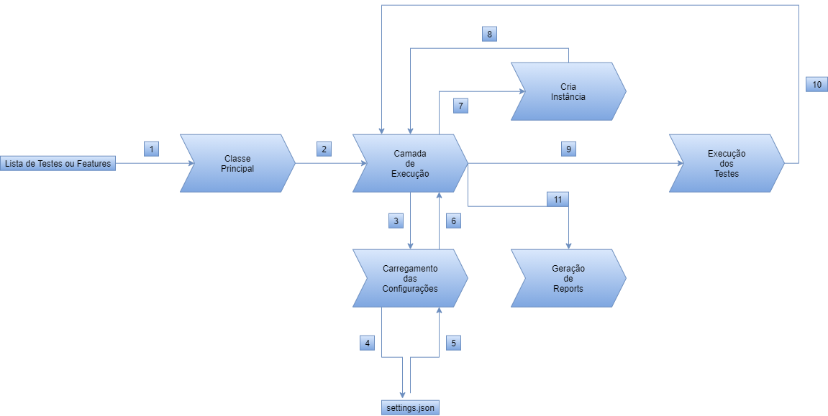
Processo de execução de testes
@zupinnovation

Slide 5
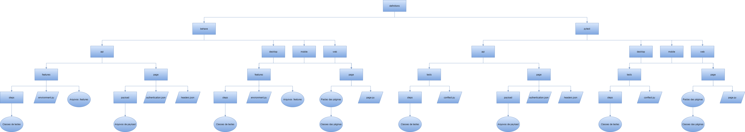
Estrutura organizacional dos testes
@zupinnovation

Slide 6
Modelo padrão de arquivos para testes de API
- Payload:
- Headers:
{ "Nome da Tag": { "url": “URL da requisição", "payload": { "Dados da payload" } } }
{ "headers": { "content-type": "application/json", "accept": "application/json" } }
@zupinnovation

Slide 7
Modelo padrão de arquivos para testes de API
- Authentication:
{ "authentication": { "user": “usuário", "password": “senha" } }
@zupinnovation

Slide 8
Configuração de execuções de testes
{ "platform_settings": { "platform": "", "application_path": "", "command_executor": "", "platform_name": "", "platform_version": "", "device_name": "", "application_package": "", "application_activity": "", "automation_name": "", "browser_name": "", "app": "", "no_reset": "", "oauth_client_id": "", "oauth_client_secret": "", "tenant_id": "", "workspace_name": "", "auto_grant_permissions": "", "udid": "" }, "execution_model": "", "headless": false, "lint": false }
@zupinnovation

Slide 9
Possibilidades de execuções de testes
Platform: ["api", "chrome", "firefox", "edge", "ie", "opera", "mobile", "desktop"]
Application Path: ["Caminho do executável da aplicação Windows caso a plataforma seja Desktop"]
Platform Name: ["Nome da plataforma Android ou iOS"]
Platform Version: ["Versão do sistema operacional Android ou iOS"]
Device Name: ["Nome do aparelho Android ou iOS"]
Application Package: ["Pacote da aplicação Android"]
Application Activity: ["Activity da aplicação Android"]
Automation Name: ["Engine de automação ("Appium", "UiAutomator2", "Espresso", "UiAutomator1", "XCUITest")"]
App: ["Caminho ou URL do executável da aplicação Android ou iOS"]
No Reset: ["true para não resetar os dados da aplicação, false para resetar os dados"]
Client ID: ["Client ID Gerado no Mobile Center"]
Client Secret: ["Client Secret key gerado no Mobile Center"]
Tenant ID: ["ID gerado no Mobile Center"]
Workspace Name: ["Nome da Workspace Gerada no Mobile Center"]
Auto Grant Permissions: ["true para garantir permissões, false para não garantir permissões"]
UDID: ["UDID do aparelho no Mobile Center"]
Execution Model: ["Modelo de execução dos testes "behave" para BDD, "pytest" para Pytest"]
Headless (No interface): ["true para execução sem interface, false para execução com interface"]
Lint: ["true para execução da verificação, false para não execução da verificação"]
@zupinnovation

Slide 10
Informações úteis
- Sempre que escrever um teste, importar a classe Interact do arquivo de classe interact.py. Nesta classe está toda a
abstração das funções mais úteis do Selenium com os problemas de não encontro de elementos já tratados nas funções.
As mesmas funções utilizadas para Web, servem para Mobile e Desktop. Nesta classe existem algumas funções úteis,
como execução de JavaScript em páginas Web, verificar existência de arquivos no sistema operacional ou carregamento
de dados de um arquivo Excel. Também nesta classe, se encontram as funções de envio de requisições que podem ser
utilizadas nos testes de API.
- Nos testes é recomendado utilizar a biblioteca PyHamcrest para realizar as validações.
- No arquivo main.py na raiz, podem ser montadas as suites de execuções dos testes, passando na lista o nome do arquivo Python de teste (Pytest) ou nome do arquido de história do BDD (Behave) conforme configuração. - Para configurar os gatilhos do behave, acesse o diretório “definitions/behave/plataforma/features” lá deve conter
o arquivo “environment.py” com a implementação dos gatilhos para o BDD.
- Para configurar os gatilhos do pytest, acesse o diretório “definitions/pytest/plataforma/tests” lá deve conter o arquivo “conftest.py” com a implementação dos gatilhos para o Pytest.
- Implementada captura de tela nos retornos de erros dos testes Web e Desktop com Selenium.
- Esta plataforma suporta Mock nos testes de API, basta enviar o parâmetro “mock=True” e o “text=‘Dados esperados’” na requisição a ser realizada dentro do teste escrito.
@zupinnovation

Slide 11
Integrações
- Esta plataforma suporta integração com Jira X-Ray.
- Esta plataforma suporta integração com Silk. - Esta plataforma é integrada com CI por meio do Docker com arquivo Dockerfile e docker-compose.yml para criação de imagens e containers
de execução dos testes automatizados. - Esta plataforma pode ser integrada com diversos softwares e
frameworks, basta a utilização de uma biblioteca de integração ou implementação da classe de integração da aplicação correspondente.
@zupinnovation

Slide 12
Mais informações
Na raiz do projeto existe um arquivo readme.md que pode ser utilizado para consultar o mapeamento dos diretórios e arquivos do projeto. Todas a funções e classes possuem descrições comentadas. Links úteis: Appium: https://github.com/appium/python-client Selenium: https://selenium-python.readthedocs.io/ Behave: https://behave.readthedocs.io/en/latest/
Pytest: https://docs.pytest.org/en/stable/contents.html
PyPac: https://pypac.readthedocs.io/en/latest/user_guide.html Pylint: http://pylint.pycqa.org/en/latest/
PyHamcrest: https://pyhamcrest.readthedocs.io/en/v2.0.2/
Xlrd: https://xlrd.readthedocs.io/en/latest/ Docker: https://docs.docker.com/
Jira X-Ray: https://docs.getxray.app/display/XRAY/Testing+using+Behave+in+Python
Mock: https://requests-mock.readthedocs.io/en/latest/mocker.html
@zupinnovation

Slide 13


